Slide 1
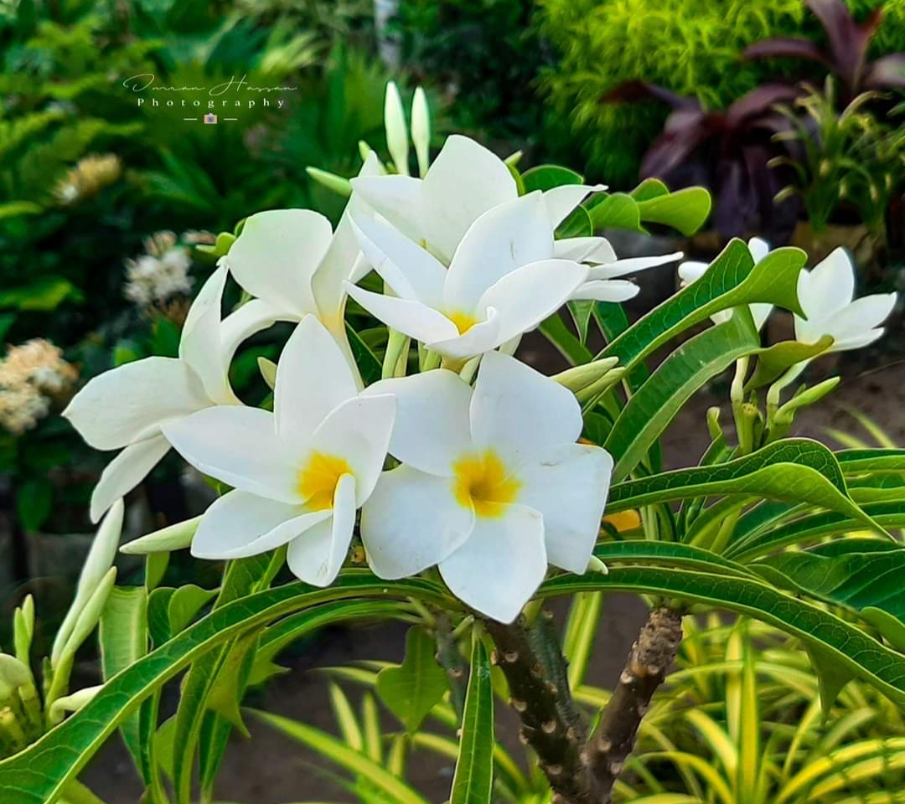
সকলকে শুভেচ্ছা

Slide 2
পরিচিতি
তাহমিনা পারভীন
সহকারী শিক্ষক
ভারারুল হারান মামুদ ইসলামিয়া দাখিল মাদ্রাসা, গাজীপুর ।

Slide 3
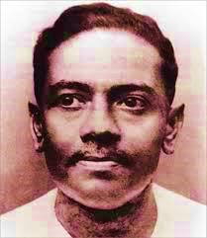
পাঠ পরিচিতি
বিষয়ঃ বাংলা
শ্রেণিঃ৮ম
কবিতাঃ আবার আসিব ফিরে
কবিঃজীবনানন্দ দাশ
সময়ঃ ৪০ মিনিট

Slide 4
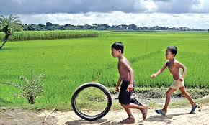
আমরা কিছু ছবি দেখি

Slide 5
পাঠ ঘোষণা
আবার আসিব ফিরে
কবি জীবনানন্দ দাশ

Slide 6
শিখনফল
শিক্ষার্থীরা কবি জীবনানন্দ দাশ সম্পর্কে জানবে ।
তারা কঠিন শব্দের অর্থ জানবে ।
প্রিয় জন্মভূমিকে ভালোবাসা কেন প্রয়োজন – তা ব্যাখ্যা করতে পারবে ।

Slide 7
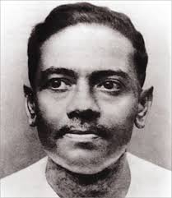
জীবনানন্দ দাশ
১৮৯৯ সালে জন্ম
বরিশাল জেলায়
১৯৫৪ সালে মৃত্যুবরণ
করেন
কলকাতা বিশ্ববিদ্যালয়
থেকে এম এ ডিগ্রি লাভ ।
নদী মাঠ ফসলের
খেত ভালোবাসতেন।
অধ্যাপক ও সাংবাদিক
ছিলেন
গল্প উপন্যাস ও প্রবন্ধ
রচনা করেন
কবিতাটি ‘রূপসী বাংলা’ কাব্য থেকে নেয়া হয়েছে
তিনি প্রকৃতিপ্রেমী কবি ছিলেন

Slide 8
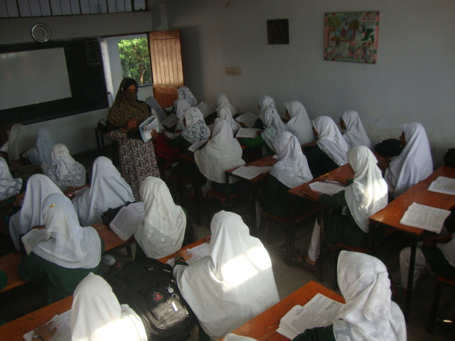
আদর্শ পাঠ

Slide 9
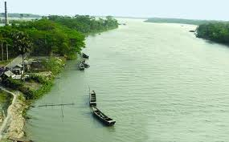
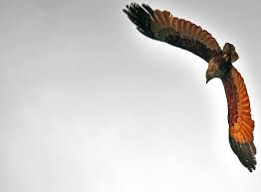
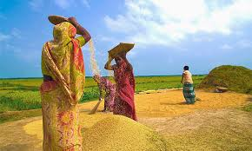
আবার আসিব ফিরে
জীবনানন্দ দাশ
আবার আসিব ফিরে ধানসিঁড়িটির তীরে– এই বাংলায়
হয়তো মানুষ নয় – হয়তো বা শঙ্খচিল শালিকের বেশে; হয়তো ভোরের কাক হয়ে এই কার্তিকের নবান্নের দেশে

Slide 10
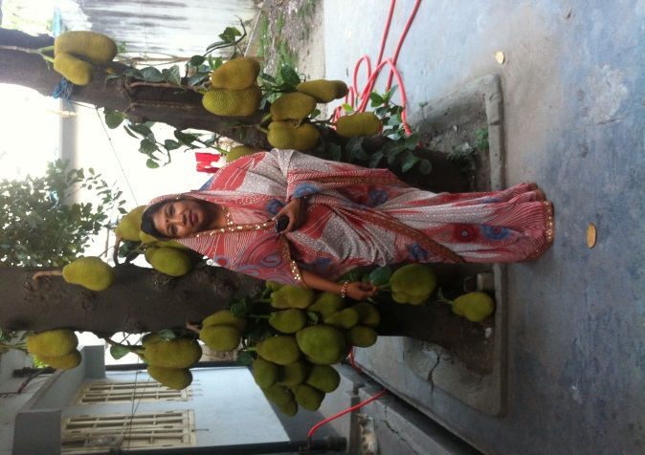
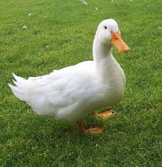
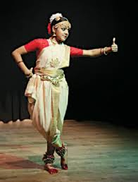
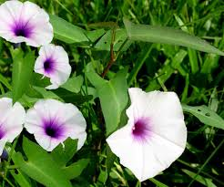
কুয়াশার বুকে ভেসে একদিন আসিব এ কাঁঠাল – ছায়ায়;
হয়তো বা হাঁস হবো – কিশোরীর ঘুঙুর রহিবে লাল পায়,
সারা দিন কেটে যাবে কলমির গন্ধভরা জলে ভেসে ভেসে;
আবার আসিব আমি বাংলার নদী মাঠ খেত ভালোবেসে

Slide 11
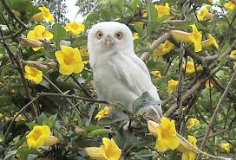
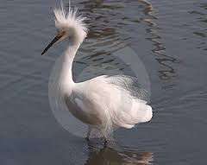
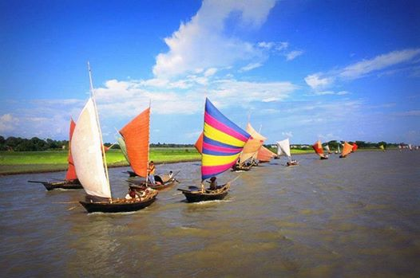
হয়তো শুনিবে এক লক্ষ্মীপেঁচা ডাকিতেছে শিমুলের ডালে ;
হয়তো খইয়ের ধান ছড়াতেছে শিশু এক উঠানের ঘাসে ;
রূপসার ঘোলা জলে হয়তো কিশোর এক সাদা ছেঁড়া পালে
ডিঙা বায় ; রাঙা মেঘ সাঁতরায়ে অন্ধকারে আসিতেছে নীড়ে
দেখিবে ধবল বক ; আমারেই পাবে তুমি ইহাদের ভিড়ে।

Slide 12
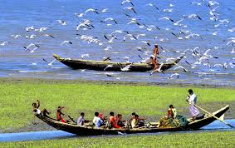
একটি ভিডিও দেখি

Slide 13
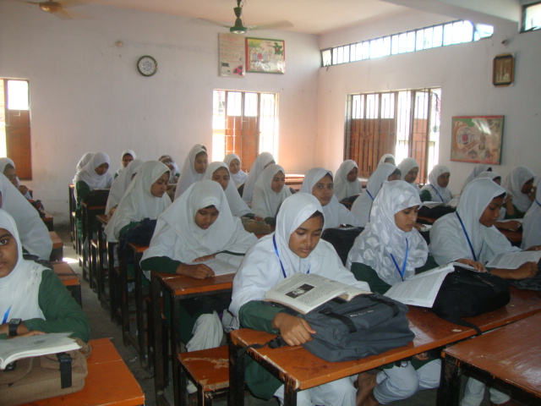
একক কাজ
কঠিন শব্দ গুলো খুঁজে বের কর

Slide 14
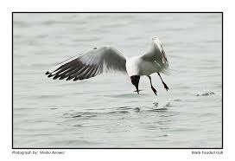
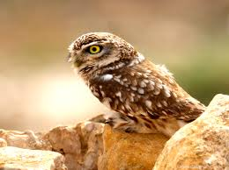
শব্দগুলোর অর্থ জেনে নেই
শঙ্খচিল ---
--সাদা চিল
ঘুঙুর-----
---নূপুর
লক্ষ্মীপেঁচা--
--সুলক্ষ্মণযুক্ত পেঁচা

Slide 15
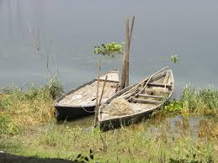
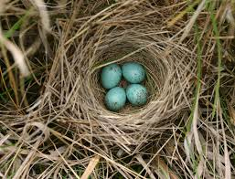
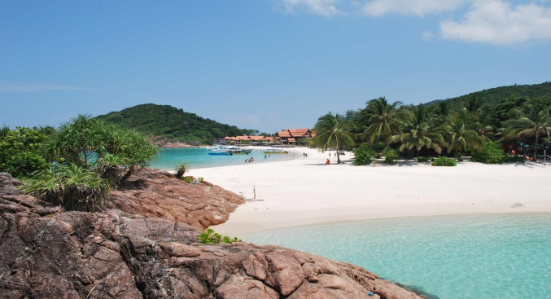
শব্দগুলোর অর্থ জেনে নেই
ছোট নৌকা
ডিঙা--
নীড়ে--
পাখির বাসায়
জলাঙ্গী-
জল যার অঙ্গে

Slide 16
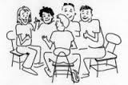
দলগত কাজ
‘ক’ দল---কবি জীবনানন্দ দাশ সম্পর্কে ৫ টি বাক্য লিখ ।
‘খ’ দল---বাংলার সৌন্দর্যের কয়েকটি উদাহরণ লিখ ।

Slide 17
মূল্যায়ন
‘আবার আসিব ফিরে’ কবিতাটি কোন কাব্যগ্রন্থ থেকে নেয়া হয়েছে ?
‘ নীড়ে ’ শব্দের অর্থ কি ?
ধানসিঁড়ি শব্দটিকে কবিতায় কিসের নাম হিসেবে ব্যবহার করা হয়েছে ?

Slide 18
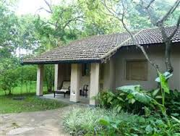
বাড়ির কাজ
প্রিয় জন্মভূমির গ্রামের সুন্দর দিকগুলো
তোমার নিজের ভাষায় লিখ ।

Slide 19
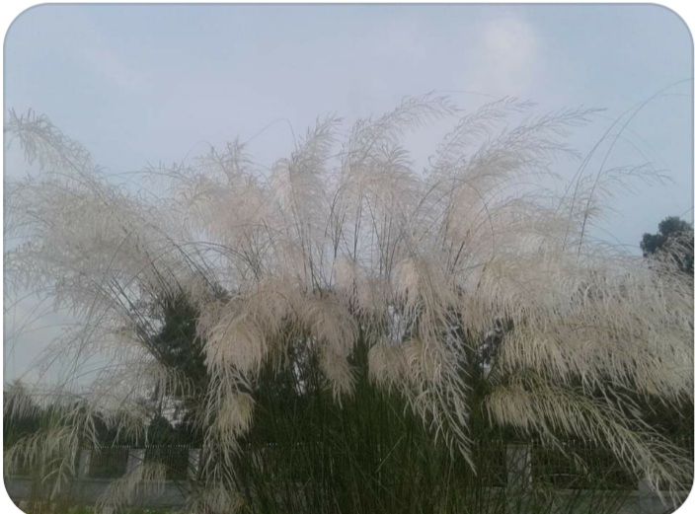
সকলকে ধন্যবাদ

